Slide 1



Judul Tugas Akhir : Kontrol Kemudi dan Kecepatan Mobil Autonomous dengan MPC-Robust pada Sudut Belok Jalan yang Berbeda-beda
Pra Tugas Akhir
Seminar Proposal Tugas AKhir
Disusun Oleh : A M Hawali Akbar (0711 18 4000 0102)
Dibimbing Dosen: Ari Santoso, Ir., DEA, DR
Mohamad Abdul Hady, ST, MT

Slide 2
Pra Tugas Akhir
Seminar Proposal Tugas AKhir
Latar Belakang
Latar Belakang
Tujuan
Jadwal
Tinjauan Pustaka
Metodologi
Perumusan Masalah
Perumusan Masalah
Tujuan
Tinjauan Pustaka
Metodologi
Jadwal

Slide 3
Pra Tugas Akhir
Seminar Proposal Tugas AKhir
Latar Belakang
Perumusan Masalah
Tujuan Tugas Akhir
Jadwal
Tinjauan Pustaka
Metodologi

Slide 4
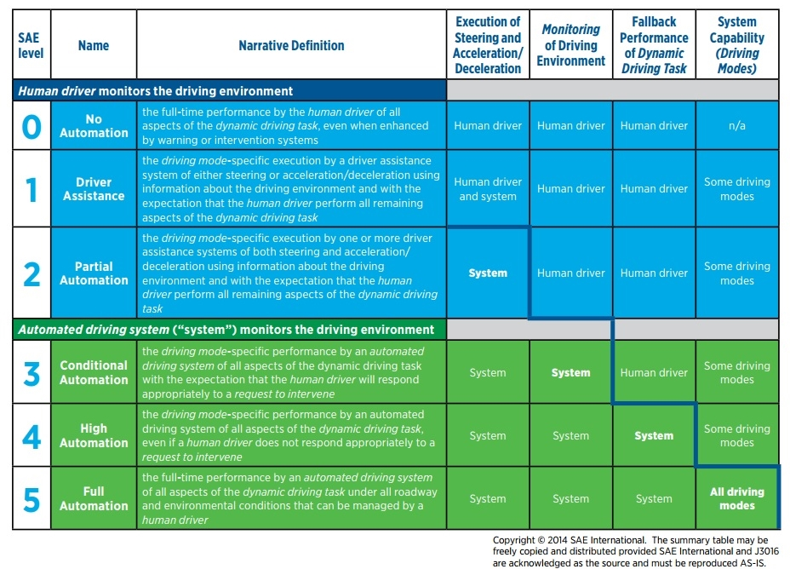
Pra Tugas Akhir
Seminar Proposal Tugas AKhir
Latar Belakang
Perumusan Masalah
Tujuan
Tinjauan Pustaka
Metodologi
Jadwal
[1]

Slide 5
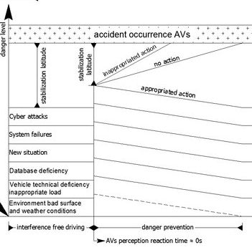
Pra Tugas Akhir
Seminar Proposal Tugas AKhir
Latar Belakang
Perumusan Masalah
Tujuan
Tinjauan Pustaka
Metodologi
Jadwal
[2]

Slide 6
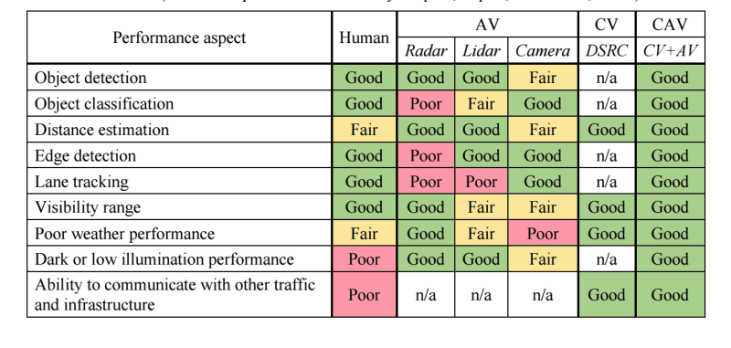
Pra Tugas Akhir
Seminar Proposal Tugas AKhir
Latar Belakang
Perumusan Masalah
Tujuan
Tinjauan Pustaka
Metodologi
Jadwal
[3]

Slide 7
Pra Tugas Akhir
Seminar Proposal Tugas AKhir
Latar Belakang
RMPC
Keandalan
Prediksi
Batas
Perumusan Masalah
Tujuan
Tinjauan Pustaka
Metodologi
Jadwal
[4],[5]

Slide 8
Pra Tugas Akhir
Seminar Proposal Tugas AKhir
Latar Belakang
Pemodelan Mobil AV
Input Kecepatan AV dan Sudut Kontrol Kemudi
Desain Kontrol MPC-Robust
Menentukan Parameter Kontrol
Perbandingan
Membandingkan dengan Sudut Jalan yang berbeda
Output Trajektori
Penambahan Noise
Perumusan Masalah
Tujuan
Tinjauan Pustaka
Metodologi
Jadwal

Slide 9
Pra Tugas Akhir
Seminar Proposal Tugas AKhir
Latar Belakang
1
Memperoleh Parrameter Kontrol MPC-Robust untuk steering dan speed yang tepat sehingga dapat memperoleh Output lintasan trajektori yang bagus
2
Membandingkan kualitas kontrol pada sudut belok dan kondisi jalan yang berbeda-beda
Perumusan Masalah
Tujuan
Tinjauan Pustaka
Metodologi
Jadwal

Slide 10
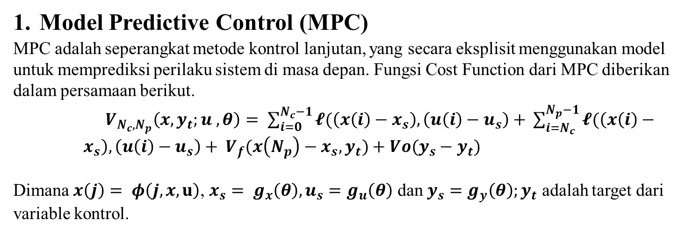
Pra Tugas Akhir
Seminar Proposal Tugas AKhir
Latar Belakang
Model Predictive Control (MPC)
MPC adalah seperangkat metode kontrol lanjutan, yang secara eksplisit menggunakan model untuk memprediksi perilaku sistem di masa depan. Fungsi Cost Function dari MPC diberikan dalam persamaan berikut.
$V_{N_{c},N_{p}}\left(x,y_{t};u , θ\right)= \sum_{i=0}^{N_{c}−1}{𝓵(\left(x\left(i\right)−x_{s}\right),\left(u\left(i\right)−u_{s}\right)+ }\sum_{i=N_{c}}^{N_{p}−1}{𝓵(\left(x\left(i\right)−x_{s}\right),\left(u\left(i\right)−u_{s}\right)+ V_{f}(x\left(N_{p}\right)−x_{s},y_{t})}+Vo(y_{s}−y_{t})$
Dimana $x\left(j\right)= φ\left(j,x,u\right)$, $x_{s}= g_{x}\left(θ\right), u_{s}=g_{u}\left(θ\right)$ dan $y_{s}=g_{y}\left(θ\right);y_{t}$ adalah target dari variable kontrol.
Perumusan Masalah
Tujuan
Tinjauan Pustaka
Metodologi
Jadwal
[6],[7]

Slide 11
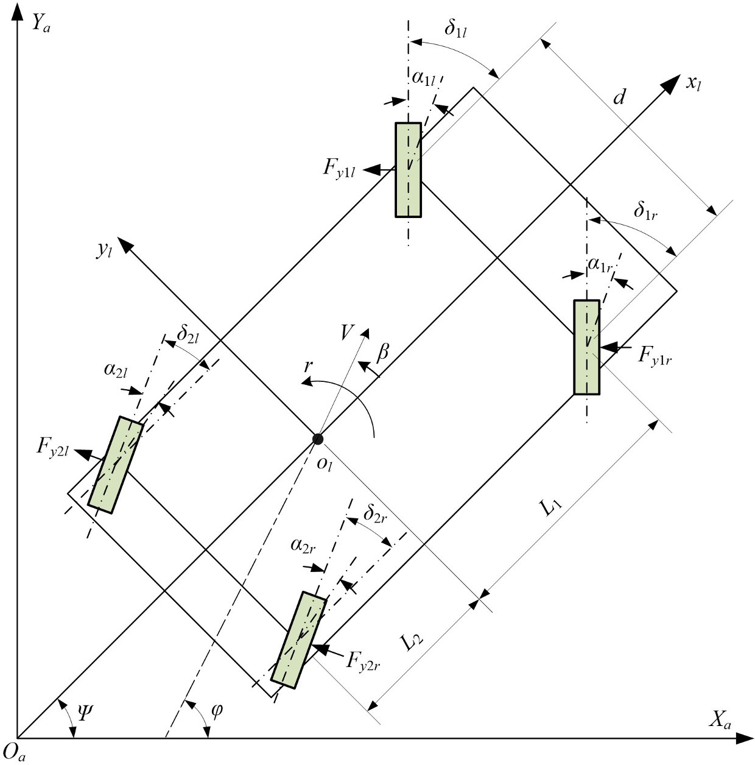
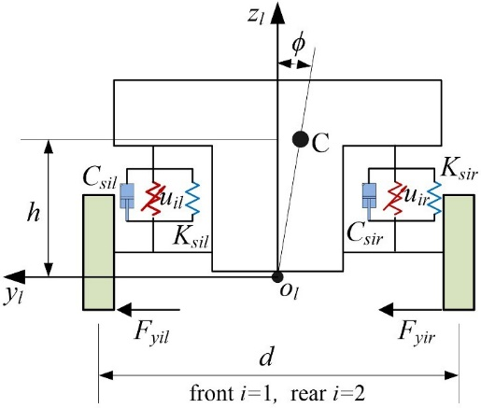
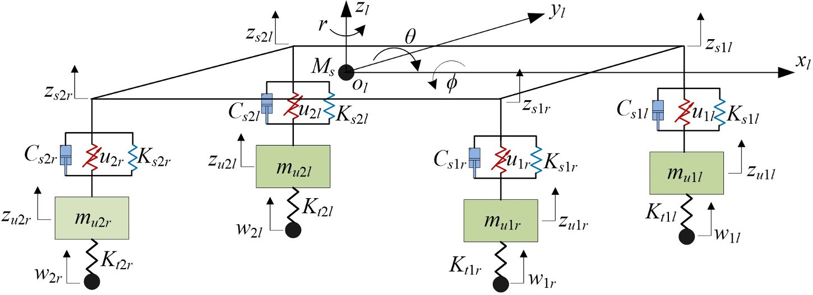
Pra Tugas Akhir
Seminar Proposal Tugas AKhir
Latar Belakang
2. Model Dinamika Autonomous Car/Vehicle
Model Automous Car ada banyak variasinya, seperti 6-DOF,9-DOF,7-DOF dan 18-DOF, dimana mempertimbangkan derajat rotasi Roll, pitch, dan yaw; derajat translasi longitudinal, lateral dan vertikal. Perpindahan vertikal, rotasi longitudinal terhadap sumbu horizontal dan kemudi terhadap sumbu vertikal.
Perumusan Masalah
Tujuan
Tinjauan Pustaka
Metodologi
Jadwal
[8]

Slide 12
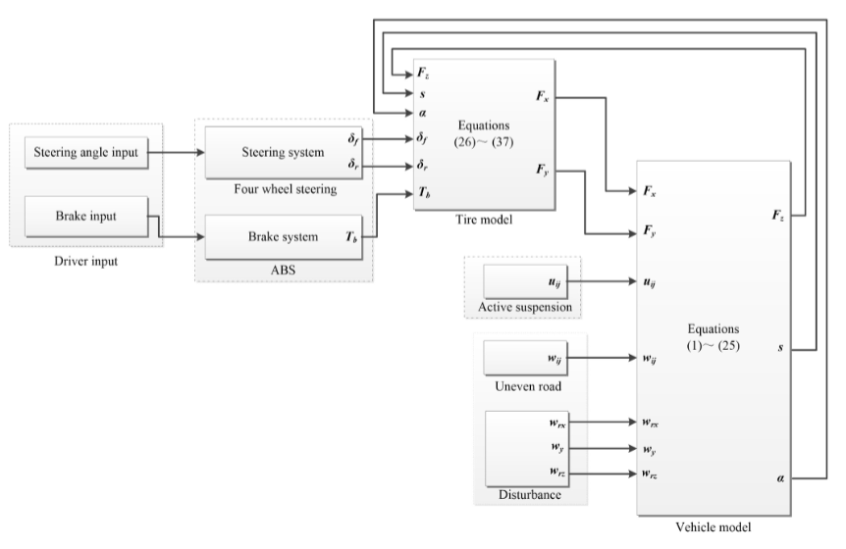
Pra Tugas Akhir
Seminar Proposal Tugas AKhir
Latar Belakang
2. Model Dinamika Autonomous Car/Vehicle
Dimana akan dikontrol kemudi (yang merupakan sudut kemudi terhadap sumbu vertikal-nya) dan juga mengontrol kecepatannya yang merupakan kecepatan longitudinal dari mobil autonomous.
Perumusan Masalah
Tujuan
Tinjauan Pustaka
Metodologi
Jadwal
[8]

Slide 13
Pra Tugas Akhir
Seminar Proposal Tugas AKhir
Latar Belakang
3. Robust MPC
Suatu model plan yang didesain tidaklah selalu 100% sama dengan sebenarnya. Pasti ada disturbance yang tidak diketahui, yang bisa saja mempengaruhi hasil output yang diinginkan. Maka diperlukan kontrol yang dapat mempertahankan (Robust) output yang diinginkan, Robust MPC dapat mengoptimalkan kontroler feedback yang digunakan selama pengambilan sampel.
Perumusan Masalah
Tujuan
Tinjauan Pustaka
Metodologi
Jadwal
[8]

Slide 14
Pra Tugas Akhir
Seminar Proposal Tugas AKhir
Studi Literatur
Pemodelan Mobil Autonomous
Perancangan Model Kontrol MPC-Robust
Pengujian Model, Evaluasi, dan Analisa
Penyusunan Laporan
Latar Belakang
Perumusan Masalah
Tujuan
Tinjauan Pustaka
Metodologi
Jadwal

Slide 15
Pra Tugas Akhir
Seminar Proposal Tugas AKhir
Latar Belakang
1
2
3
4
5
Perumusan Masalah
Studi Literatur
Tujuan
Tahap ini digunakan untuk mempelajari dan mengkaji teori-teori untuk menvalidasi Model Autonomous Car, juga mencari parameter MPC-Robust yang optimal, sehingga dapat mendukung kebenaran dan dari Tugas Akhir ini.
Tinjauan Pustaka
Metodologi
Jadwal

Slide 16
Pra Tugas Akhir
Seminar Proposal Tugas AKhir
Latar Belakang
1
2
3
4
5
Perumusan Masalah
Pemodelan Mobil Autonomous
Tujuan
Tahap ini digunakan untuk memilih dan apabila mungkin membuat model Autonomous Car dari hasil kajian literatur tersebut. Sehingga diperoleh input berupa Steering dan Speed dan Output berupa Trajektori dari Autonomous Car.
Tinjauan Pustaka
Metodologi
Jadwal

Slide 17
Pra Tugas Akhir
Seminar Proposal Tugas AKhir
Latar Belakang
1
2
3
4
5
Perumusan Masalah
Perancangan Model Kontrol MPC-Robust
Tujuan
Tahap ini digunakan untuk menentukan Parameter-parameter yang optimal MPC-Robust dengan metode yang diperoleh dari hasil kajian literatur yang diperoleh
Tinjauan Pustaka
Metodologi
Jadwal

Slide 18
Pra Tugas Akhir
Seminar Proposal Tugas AKhir
Latar Belakang
1
2
3
4
5
Perumusan Masalah
Pengujian Model, Evaluasi, dan Analisa
Tujuan
Tahap ini digunakan untuk mengevaluasi dan menganalisa hasil dari penyetelan parameter MPC. Dan apabila parameter yang digunakan sudah baik, dilakukan pada kondisi jalan dengan sudut jalan yang berbeda-beda.
Tinjauan Pustaka
Metodologi
Jadwal

Slide 19
Pra Tugas Akhir
Seminar Proposal Tugas AKhir
Latar Belakang
1
2
3
4
5
Perumusan Masalah
Pengujian Model, Evaluasi, dan Analisa
+
Transformation
MPC
+
Plant
Pengujian Model Dilakukan dengan Matlab, dengan Skenario Sebagai berikut.
-
+
Tujuan
Trajectory Planner
-
Nominal Model
+
Tinjauan Pustaka
Metodologi
Robust Control Action
Diagram Blok
Jadwal

Slide 20
Pra Tugas Akhir
Seminar Proposal Tugas AKhir
Latar Belakang
1
2
3
4
5
Perumusan Masalah
Penyusunan Laporan
Tujuan
Tahap ini digunakan untuk Menyusun laporan hasil proses Tugas Akhir yang telah dilakukan selama proses penelitian yang disajikan dalam bentuk Buku Tugas Akhir.
Tinjauan Pustaka
Metodologi
Jadwal

Slide 21
Pra Tugas Akhir
Seminar Proposal Tugas AKhir
Latar Belakang
Perumusan Masalah
AGENDA | Minggu Ke-
 | 1 | 2 | 3 | 4 | 5 | 6 | 7 | 8 | 9 | 10 | 11 | 12 | 13 | 14 | 15 | 16
Studi Literatur
Pemodelan Mobil Autonomous
Perancangan Model Kontrol MPC-Robust
Pengujian Model dan Evaluasi
Penyusunan Laporan Buku Tugas Akhir
Tujuan
Tinjauan Pustaka
Metodologi
Jadwal

Slide 22
Pra Tugas Akhir
Seminar Proposal Tugas AKhir
DAFTAR PUSTAKA
[1] Ondruš, Ján & Kolla, Eduard & Vertal, Peter & Šarić, Željko. (2020). How Do Autonomous Cars Work?. Transportation Research Procedia. 44. 226-233. 10.1016/j.trpro.2020.02.049.
[2] Trubia, Salvatore & Giuffrè, Tullio & Canale, Antonino & Severino, Alessandro. (2017). Automated Vehicle: a Review of Road Safety Implications as Driver of Change.
[3] Wang, Peide. (2021). Research on Comparison of LiDAR and Camera in Autonomous Driving. Journal of Physics: Conference Series. 2093. 012032. 10.1088/1742-6596/2093/1/012032.
[4] Yao, Qiangqiang & Tian, Ying & Wang, Quan & Wang, Shengyuan. (2020). Control Strategies on Path Tracking for Autonomous Vehicle: State of the Art and Future Challenges. IEEE Access. PP. 1-1. 10.1109/ACCESS.2020.3020075.
[5] XI, Yu-Geng & Li, Dewei & Lin, Shu. (2013). Model Predictive Control — Status and Challenges. Acta Automatica Sinica. 39. 222–236. 10.1016/S1874-1029(13)60024-5.

Slide 23
Pra Tugas Akhir
Seminar Proposal Tugas AKhir
DAFTAR PUSTAKA
[6] Schwenzer, M., Ay, M., Bergs, T. et al. Review on model predictive control: an engineering perspective. Int J Adv Manuf Technol 117, 1327–1349 (2021).
[7] Ferramosca, Antonio & Limon, D. & Alvarado, Ignacio & Alamo, Teodoro & Camacho, Eduardo. (2009). MPC for tracking of constrained nonlinear systems. Proceedings of the IEEE Conference on Decision and Control. 7978-7983. 10.1109/CDC.2009.5400618.
[8] Lai, Fei & Jiang, Cheng-Yue. (2021). Establishment and Simulation Analysis of 18 DOF Unified Dynamics Model of Automobile Chassis. International Journal of Control, Automation and Systems. 19. 10.1007/s12555-019-0750-9.
[9] Findeisen, Rolf & Allgöwer, Frank. (2002). An Introduction to Nonlinear Model Predictive Control.

